Slide 1


《经济学原理》
（微观经济学原理部分）
主讲人：周豫
第15章：垄断
哈尔滨工业大学（深圳）
经济管理学院
THE HITSZ SCHOOL OF ECONOMICS AND MANAGEMENT

Slide 2

本章回答如下6个问题
为什么会出现垄断？
为什么垄断企业的MR＜P？
垄断企业如何选择P和Q？
垄断如何影响社会福利？
对于垄断，政府能做些什么？
什么是价格歧视？

Slide 3
前言
垄断：产品没有相近替代品，唯一卖者
本章讨论垄断，并将它与上一章完全竞争做对比
关键区别: 垄断企业具有市场势力，即有影响它出售产品的市场价格的能力。一个竞争性企业则没有市场势力

Slide 4
为什么会产生垄断
垄断产生的主要原因是进入壁垒——其他企业不能进入市场
进入壁垒形成的三个原因︰
生产所需要的关键资源由单个企业所拥有：比如，某钻石公司拥有世界上大部分的钻石矿藏
政府给予单个企业排他性生产某种物品或劳务的权利：比如︰专利，版权法

Slide 5
为什么会产生垄断
3. 自然垄断：一个企业能够以低于其他几个企业的成本向整个市场供应一种所需的物品或劳务（生产的规模经济)
电力市场
例如∶1000个家庭需要电力
成本
由于FC很大，而VC很小，ATC曲线向下倾斜
如果一个企业向1000个家庭供应电力的平均总成本比两个企业分别向500个家庭供应电力的平均总成本更低
80
50
ATC
Q
500
1000

Slide 6
竞争企业与垄断企业的需求曲线
在完全竞争市场，市场需求曲线向下倾斜
但一家竞争企业面临的需求曲线是水平的。企业能够增加产品数量而不降低价格，因此对竞争企业而言：MR=P
一家竞争企业的
需求曲线
P
D
Q

Slide 7
竞争企业与垄断企业的需求曲线
垄断企业是唯一的卖者，它面临的是整个市场的需求曲线
为了卖出更多的产品，企业必须降低价格，因此，MR≠ P.
一家垄断企业的需求曲线
P
D
Q

Slide 8
习题：垄断者的收益
假定星巴克是大学城咖啡的唯一卖者
右表显示了对咖啡的市场需求
将该表填写完整
P与AR有什么关系?
P与MR有什么关系?
Q | P | TR | AR | MR
0 | 4.50
1 | 4.00
2 | 3.50
3 | 3.00
4 | 2.50
5 | 2.00
6 | 1.50
n.a.

Slide 9
习题：答案
这里，P= AR，和竞争市场一样
MR<P，而竞争性企业的MR=P
Q
P
TR
AR
MR
0
4.50
0
n.a.
4
1
4.00
4
4.00
3
2
3.50
7
3.50
2
3
3.00
9
3.00
1
4
2.50
10
2.50
0
5
2.00
10
2.00
–1
6
1.50
9
1.50

Slide 10
星巴克的需求曲线与MR曲线
P, MR
Q
P
MR
5
4
0
4.50
需求曲线 (P)
4
3
1
4.00
3
2
2
3.50
1
2
3
3.00
0
1
-1
MR
4
2.50
0
-2
5
2.00
–1
-3
0
1
2
3
4
5
6
7
Q
6
1.50

Slide 11
理解垄断者的边际收益
增加产量对收益有两种影响∶
产出效应︰更高的产出增加收益
价格效应∶价格下降减少收益
为了卖出更多的数量，垄断者必须降低它出售的每一单位产品的价格
因此，MR<P
如果价格效应超过产出效应，MR甚至可能为负(例如，星巴克把产量从5增加到6时)

Slide 12
利润最大化
与竞争性企业一样，垄断者最大化它的利润直到
MR = MC.
一旦垄断者决定好生产数量，它把消费者为那个数量所愿意支付的最高价格作为市场价格
垄断者从需求曲线上找出这个价格

Slide 13
利润最大化
成本与收益
1. 利润最大化的产量：MR = MC.
2. 从需求曲线上找出这个产量所对应的价格.
MC
P
D
MR
Q
Quantity
利润最大化产量

Slide 14
垄断者的利润
成本与收益
MC
像竞争性企业一样，垄断者的利润
=(P-ATC)xQ
P
ATC
ATC
D
MR
Q
产量

Slide 15
垄断者没有供给曲线
一个竞争性企业
接受既定的价格
有一条供给曲线，表示出它的产量如何取决于价格
一个垄断企业
一个“价格制定者”，而不是“价格接受者”
产量并不取决于价格，产量与价格由MC、MR、需求曲线D共同决定
因此，垄断者没有供给曲线

Slide 16
案例：垄断与非专利药品
价格
普通药品市场
新药的专利权给了卖者一个短期的垄断期
当专利过期，市场变成竞争性市场，出现非专利药品
P_{M}
P_{C} =
MC
D
MR
Q_{M}
数量
Q_{C}

Slide 17
垄断的代价
在竞争性市场均衡时，P= MC并且总剩余最大化
在垄断均衡时，P>MR= MC
买者对额外一单位产出的评价（P）大于生产额外—单位产量的投入品的成本(MC)
垄断产量太低：如果产量增加，总剩余也会增加
因此，垄断会导致无谓损失

Slide 18
垄断的代价
竞争均衡:
产量 = Q_{C}
P_{C} = MC
总剩余最大
垄断均衡:
产量 = Q_{M}
P_{M}> MC
无谓损失
价格
无谓损失
MC
P_{M}
P_{C} = MC
MC
D
MR
Q_{M}
Q_{C}
产量

Slide 19
价格歧视
歧视：根据人们一些特征而进行区别对待，比如种族或性别
价格歧视：以不同价格向不同顾客出售同一种物品的经营做法
在价格歧视中所依据的特征是支付意愿(WTP):
一个企业对有更高支付意愿的买者收取一个更高的价格，从而来增加利润

Slide 20
单一垄断价格
消费者剩余
价格
这里，垄断者对所有的买者收取相同的价格(P_{M})，
存在无谓损失
无谓损失
P_{M}
MC
垄断利润
D
MR
Q_{M}
产量

Slide 21
完全价格歧视
这里，垄断者生产竞争市场的产量，但收取的价格是买者各自的支付意愿，这被称作完全价格歧视
垄断者以利润的形式获得了所有的消费者剩余.
没有无谓损失。
价格
垄断利润
MC
D
MR
产量
Q

Slide 22
现实世界中的价格歧视
现实世界中，完全价格歧视不可能出现
没有企业知道所有买者的支付意愿
买者也不会把自己的支付意愿告诉卖者
因此，企业能做的就是根据一些它们所观察到的特征，把消费者分为若个群体。
这些特征和支付意愿有关，比如年龄。

Slide 23
价格歧视的例子
电影票 对老人、学生以及可以在工作日下午看电影的人们实行折扣，因为他们的支付意愿要低于那些在周末晚上买全价电影票看电影的人们
飞机票价 对愿意在周六晚上乘坐过夜航班的乘客实行折扣，可以帮助航空公司把这些高价格弹性的旅游乘客从商务旅行者（通常有更高的支付意愿）中区分出来
另外，大家有没有发现，越临近出发日期的机票越贵，为什么？

Slide 24
价格歧视例子
折扣卷 有时间收集和剪下折扣券的人们通常收入和支付意愿都较低.
助学金 低收入家庭对他们子女大学教育的支付意愿也较低，学校可以给低收入家庭提供助学金。

Slide 25

价格歧视例子
数量折扣 买者的支付意愿随着数量增加而下降，因此企业对购买量大的买者收取的平均价格要低于购买量小的买者
例如：电影院对一小罐爆米花定价15元，而对差不多是它两倍大的一罐爆米花却只定价20元（因为第一罐的支付意愿是15元，第二罐的支付意愿只有5元）。

Slide 26
针对垄断的公共政策
用反托拉斯法（Antitrust）增强竞争
禁止一些反竞争的行为，允许政府打破垄断
例如：谢尔曼反托拉斯法(1890)，克莱顿法案(1914)，中华人民共和国反垄断法（2007）
管制
政府直接设定垄断价格（通常较低）
对于自然垄断，在任一产量上MC≤ATC（因为ATC一直下降），因此边际成本定价（P=MC）会导致垄断者利润损失，如果这样，管制者可以补贴垄断者或者把价格定为P =ATC来使垄断者赚到零利润。

Slide 27
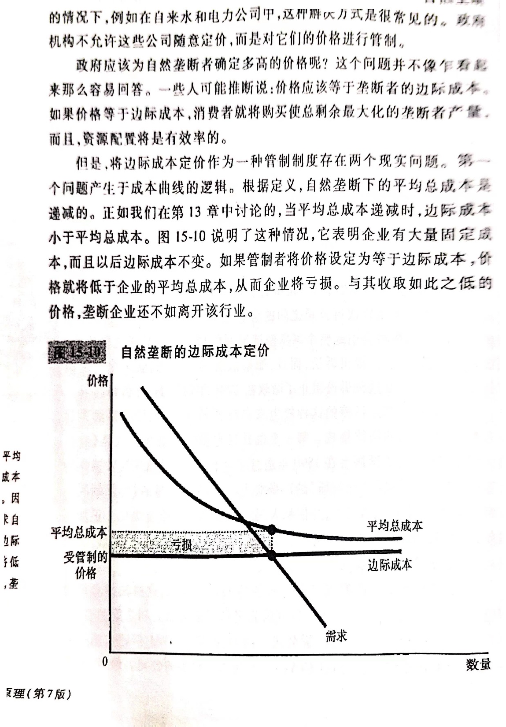
针对垄断的公共政策

Slide 28
针对垄断的公共政策
公有制
例如：邮政服务
问题：公有制通常是无效率的，因为企业没有利润激励去降低成本
不作为
每一项政策都有它的缺点，因此最好的政策是没有政策

Slide 29
结论：垄断的普遍性
现实世界中，纯垄断很少见
然而，许多企业都有市场势力，这是由于:
只出售一种独特的产品
拥有很大的市场份额，没有重要的竞争对手
本章分析的垄断的情况，基本使用如上很多这些情形中，包括:
边际成本的加成定价
无谓损失

Slide 30
总结
垄断企业是市场上的唯一卖者。垄断的产生是由于进入壁垒，包括：政府授权的垄断、对关键资源的控制，或者对整个市场产出的规模经济（自然垄断）。
垄断企业面临着向右下方倾斜的需求曲线。因此它必须降价才能售出更多的数量，而这会使边际收益低于其物品的价格。

Slide 31
总结
垄断企业通过生产边际收益等于边际成本的产量来实现利润最大化。因边际收益低于价格，垄断价格一定就会大于边际成本，从而引起无谓损失。
垄断企业（以及其他具有市场势力的企业）试图对有更高支付意愿的消费者收取更高的价格来增加利润，这种行为称为价格歧视。

Slide 32
总结
政策制定者可以通过多种方法管制垄断。由于这些方法都存在问题，最好的选择可能是不作为。
© 2015 Cengage Learning. All Rights Reserved. May not be copied, scanned, or duplicated, in whole or in part, except for use as permitted in a license distributed with a certain product or service or otherwise on a password-protected website for classroom use.
© 2015 Cengage Learning. All Rights Reserved. May not be copied, scanned, or duplicated, in whole or in part, except for use as permitted in a license distributed with a certain product or service or otherwise on a password-protected website for classroom use.

Slide 33
《经济学原理》
下一章：垄断竞争
哈尔滨工业大学（深圳）
经济管理学院
THE HITSZ SCHOOL OF ECONOMICS AND MANAGEMENT

